Slide 1
L’hôtel-restaurant [nom] est engagé avec [nom du réseau] dans une démarche Qualité Tourisme™ reconnue par l’Etat français.
LOGO
QR CODE

Slide 2
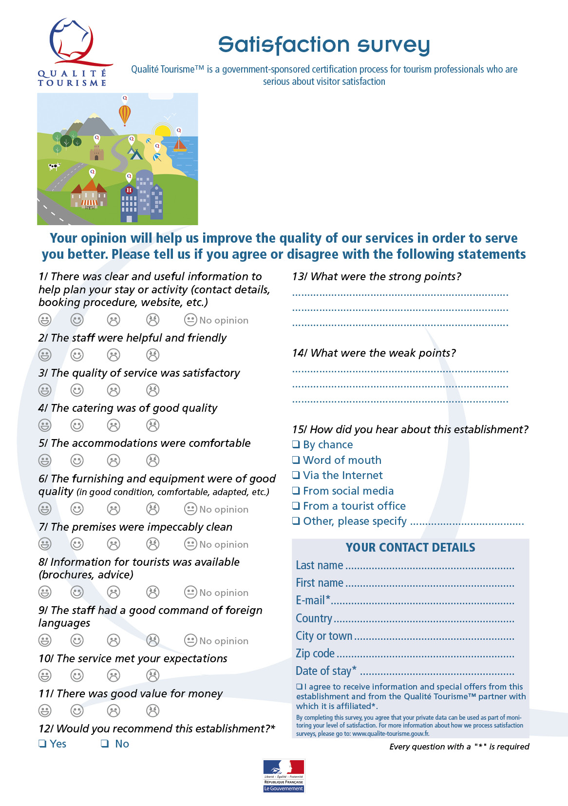
The hotel restaurant [nom] , along with [nom du réseau], has undertaken the Qualité Tourisme™ certification process, which is recognised by the French government.
LOGO
QR CODE

